Slide 1


GREENWORLD: Pensar verde para o mundo
Educação dos jovens
ERASMUS+
KA220 YOU - Parcerias estratégicas para a educação de jovens
Parceria de cooperação
GREENWORLD
Módulo 1:
Eco-Inovação e Design de Sustentabilidade
em Empreendedorismo Verde
Número de referência:
2021-1-DE04-KA220-YOU-000029209
Duração:
07.03.2022 a 07.03.2024 (24 meses)
Cadeira de Educação Empresarial e de Recursos Humanos II
Prof. Dr. Marc Beutner | Niclas C. Grüttner

Slide 2
Resultados de aprendizagem do Módulo 1
Os alunos
explicar o que significa Empreendedorismo, Empreendedorismo Verde
e Economia Verde
refletir sobre a sustentabilidade e a sua necessidade na economia europeia
compreender as hipóteses de se tornar um empresário
descrever exemplos de eco-inovação
refletir sobre a importância da sustentabilidade e da eco-inovação para a vida humana
compreender que o empreendedorismo ecológico é uma opção para a sua vida futura

Slide 3
Visão geral do módulo
01
02
Introdução
Vídeos
para o empreendedorismo ecológico
Sustentabilidade e
Empreendedorismo (Verde)
03
04
Inovação ecológica e sustentabilidade
Auto-verificação
Formulários-questionário
Economia verde e
Empreendedorismo ecológico

Slide 4

Vamos lá começar!

Slide 5



Introdução
01
Inovação ecológica e design sustentável no empreendedorismo ecológico
O conceito de empreendedorismo ecológico

Slide 6
O que é o empreendedorismo?
"Empreendedorismo é quando se atua sobre oportunidades e ideias e as transforma em valor para os outros. O valor criado pode ser financeiro, cultural ou social."
FFE-YE –Fonden for Entreprenrørskab (2012): Impact of Entrepreneurship Education in Denmark-2011: The Danish Foundation for Entrepreneurship – Young Enterprise, Ejlskovsgade3D, 5000 Odense C, Denmark
Esta definição de FFE-YE foi também utilizada no “EntreCompFramework” nas versões de 2016 (p. 10) e no “EntreCompinto Action guide” do Centro Comum de Investigação / Comissão Europeia em 2018 (p. 176).

Slide 7

As competências empresariais - I
Pensar fora da caixa é importante para os empresários. Eis algumas características que o ajudam a fazê-lo:
Inteligência emocional
Capacidade de compreender os problemas de raiz
Identificar as causas
Inovação
Brainstorming
Tecnologia
Pensar fora da caixa
Criar uma equipa

Slide 8
As Competências Empresariais - II
Pensar fora da caixa é importante para os empresários. Eis algumas características que o ajudam a fazê-lo:
Elaboração de planos de negócios
Pensamento crítico
Tomada de decisões
Organização
Planeamento
Positividade
Redes sociais

Slide 9
Olhe para si próprio
Por favor, pense numa situação da sua vida quotidiana. Como é que age nessas situações?
Avalie as suas competências empresariais. Quais são os campos a melhorar?
Pegue numa folha de papel e preencha uma tabela onde classifica as competências apresentadas em relação a si próprio.
A tabela deve ter o seguinte aspeto:
Tarefa
Competência | Já é bom nisso | Deve ser melhorado | Nada de bom
Inteligência emocional
Capacidade de compreender os problemas de raiz
Identificar as causas
...

Slide 10
Veja um amigo seu
Observe também um amigo que tenha feito o último trabalho por si próprio e pense
sobre as suas competências e aptidões. Pegue num papel e preencha a mesma tabela para ele/ela.
Ele/ela também deve fazer o mesmo por si. A tabela deve ser parecida com esta:
Competência | Já é bom nisso | Deve ser melhorado | Nada de bom
Inteligência emocional
Capacidade de compreender os problemas de raiz
Identificar as causas
...
Tarefa
Comparar as vossas classificações. Discuta com ele as semelhanças ou diferenças entre a sua própria classificação e a classificação do amigo.

Slide 11
O modelo Entrecomp
O modelo Entrecomp assenta numa definição ampla de empreendedorismo que se baseia na criação de valor cultural, social ou económico.
Assim, abrange diferentes tipos de empreendedorismo, incluindo o intra-empreendedorismo, o empreendedorismo social, o empreendedorismo ecológico e o empreendedorismo digital.

Slide 12
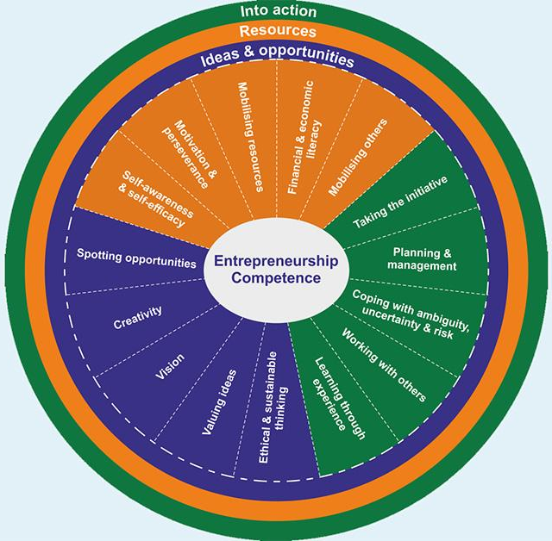
Competências do modelo Entrecomp
Áreas de competência
  Em ação
  Recursos
  Ideias e oportunidades
European Commission(Ed.):
JRC Science for Policy Report: Bacigalupo,M. / Kampylis, P. / Punie, Y. / Van den Brande, G. (2016): EntreComp: The Entrepreneurship Competence Framework. European Union 2016

Slide 13
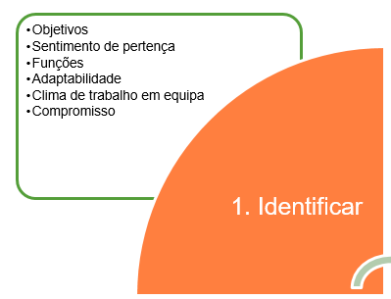
Importância do trabalho de equipa no empreendedorismo ecológico - Parte I
Objetivos | Identificar os objetivos Conhecimento dos objetivos Trabalhar para atingir objetivos
Sentimento de pertença | Integração na equipa
Funções | Adoção Desempenho
Adaptabilidade | Propostas de adaptação Adaptação da atividade
Clima de trabalho em equipa | Relações interpessoais Condições de trabalho
Compromisso | Envolvimento na equipa
Apresentação própria baseada em: cf. Torrelles Nadal, Christina; Paris Manas, Georgina; Sabrià Dernadó. Betlem; Alsinet Mora, Carles (2015): Assessing teamwork competence, Psicothema, vol. 27, no. 4, pp. 357.

Slide 14
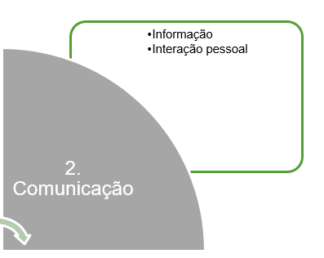
Importância do trabalho de equipa no empreendedorismo ecológico - Parte II
Informações | Pesquisa de informações externas Pedido de informação interna Partilha de informações
Interação pessoal | Atitude pessoal
Apresentação própria baseada em: cf. Torrelles Nadal, Christina; Paris Manas, Georgina; Sabrià Dernadó. Betlem; Alsinet Mora, Carles (2015): Assessing teamwork competence, Psicothema, vol. 27, no. 4, pp. 357.

Slide 15
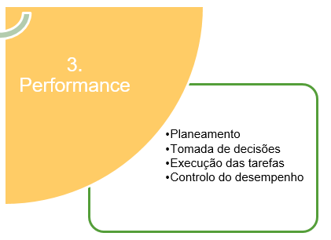
Importância do trabalho de equipa no empreendedorismo ecológico - Parte III
Planeamento | Identificar tarefas Sequência das tarefas Distribuição de tarefas Prever e preparar os recursos necessários
Tomada de decisões | Análise para a tomada de decisões Participação Consenso
Execução das tarefas | Executar as tarefas atribuídas Partilhar informações sobre as dificuldades encontradas Participação na resolução de contingências
Controlo do desempenho | Coordenação da equipa Tarefas de autocontrolo
Apresentação própria baseada em: cf. Torrelles Nadal, Christina; Paris Manas, Georgina; Sabrià Dernadó. Betlem; Alsinet Mora, Carles (2015): Assessing teamwork competence, Psicothema, vol. 27, no. 4, pp. 357.

Slide 16
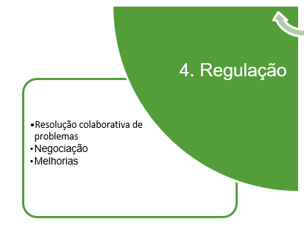
Importância do trabalho de equipa no empreendedorismo ecológico - Parte IV
Resolução colaborativa de problemas | Deteção de conflitos Propostas alternativas Resolução de conflitos
Negociação | Utilizar estratégias Chegar a acordos
Melhorias | Sugestões de melhorias Introdução de processos de melhoria
Apresentação própria baseada em: cf. Torrelles Nadal, Christina; Paris Manas, Georgina; Sabrià Dernadó. Betlem; Alsinet Mora, Carles (2015): Assessing teamwork competence, Psicothema, vol. 27, no. 4, pp. 357.

Slide 17

Inovação ecológica e sustentabilidade
02
Economia verde e empreendedorismo verde

Slide 18
Sustentabilidade? Um conceito para compreender
biodiversidade
recursos
energia
interacções biofísicas
Ambiente
diversidade humana
recursos
equidade
qualidade de vida
estruturas políticas e organizacionais
dinheiro e capital
emprego
crescimento tecnológico
investimento
forças de mercado
Sociedade
Economia
Ver também: Comissão Mundial sobre Meio Ambiente e Desenvolvimento, 1987

Slide 19
O que é o consumo sustentável?
Consumo sustentável
Tem várias dimensões:
  Sustentabilidade ambiental (por exemplo, impactos no ambiente)
  Sustentabilidade social (por exemplo, condições de vida das comunidades locais)
  Sustentabilidade económica
O que é o consumo sustentável?
"a utilização de bens e serviços que respondam às necessidades básicas e proporcionem uma melhor qualidade de vida, minimizando a utilização de recursos naturais, materiais tóxicos e emissões de resíduos e poluentes ao longo do ciclo de vida, de modo a não comprometer as necessidades das gerações futuras".
(Simpósio de Oslo sobre Consumo Sustentável, 1994)

Slide 20

Empreendedorismo ecológico
O empreendedorismo ecológico, descrito como um subconjunto dedicado à resolução de problemas ambientais e à promoção da mudança social, realça as dimensões interligadas do empreendedorismo, dos aspectos empresariais, sociais, socioeconómicos e ambientais.
(Block et al., 2023 )

Slide 21
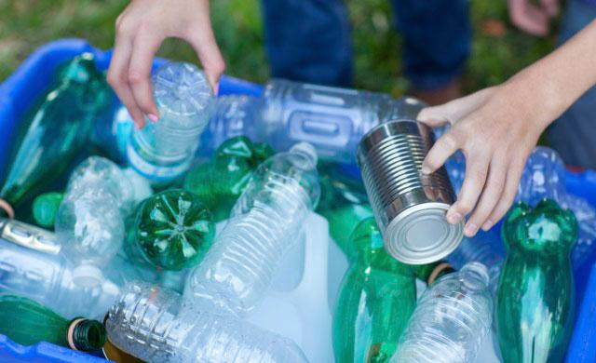

Ideias para o empreendedorismo ecológico
Gestão de resíduos/empresa de reciclagem
A reciclagem é um grande passo para garantir que os resíduos tóxicos não acabem nos aterros sanitários. Uma empresa de reciclagem de produtos electrónicos é uma excelente área, uma vez que os computadores antigos, os telemóveis, os aparelhos de fax e os televisores obsoletos podem ser utilizados para produzir artigos que podem ser utilizados noutros locais. Pode também considerar a possibilidade de oferecer um serviço de recolha desses aparelhos electrónicos e entregá-los aos recicladores mediante o pagamento de uma taxa, mesmo que não ofereça serviços de reciclagem propriamente ditos.

Slide 22

Vídeos
03
Sustentabilidade e empreendedorismo (verde)

Slide 23
Sustentabilidade
Veja os seguintes vídeos e tome notas

Slide 24

A sustentabilidade explicada
Ver o vídeo
Tomar nota dos factos importantes
O que é que a sustentabilidade inclui?
Tarefa
https://www.youtube.com/watch?v=_5r4loXPyx8

Slide 25
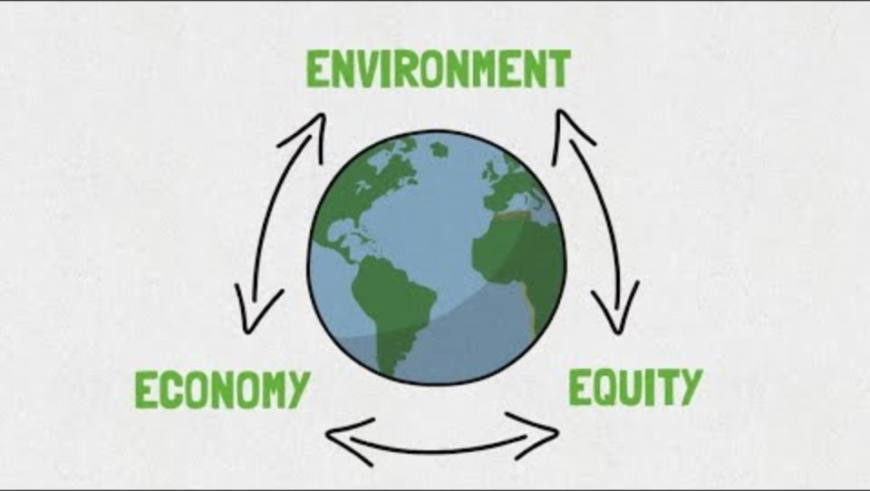
O que é a sustentabilidade?
Ver o vídeo
Tomar nota dos factos importantes
O que é a sustentabilidade e como é definida?
Tarefa
https://www.youtube.com/watch?v=zx04Kl8y4dE

Slide 26
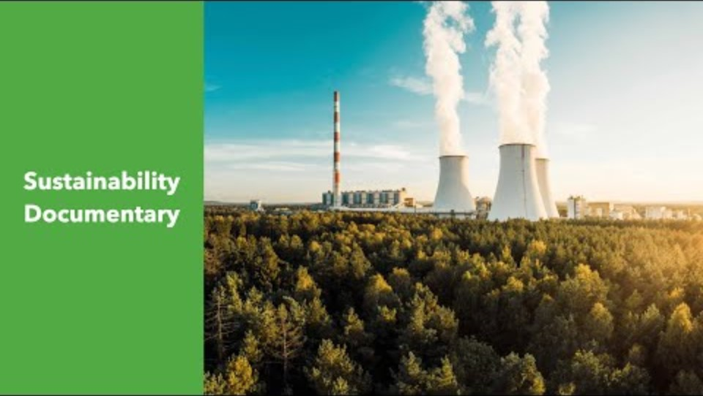
Documentário sobre sustentabilidade
Ver o vídeo
Tomar nota dos factos importantes
O que são sistemas insustentáveis?
Tarefa
https://www.youtube.com/watch?v=bjrPiIem30g

Slide 27
(Verde)
Empreendedorismo
Veja os seguintes vídeos e tome notas

Slide 28

O que é um empreendedor?
Ver o vídeo
Tomar nota dos factos importantes
Encontrar uma definição do que é um empresário
Tarefa
https://www.youtube.com/watch?v=rRpMrAMesbA

Slide 29

10 características dos empresários de sucesso
Ver o vídeo
Tomar nota dos factos importantes
Fazer uma lista das características importantes que um empresário deve ter
Tarefa
https://www.youtube.com/watch?v=-sQeREfZY-8

Slide 30
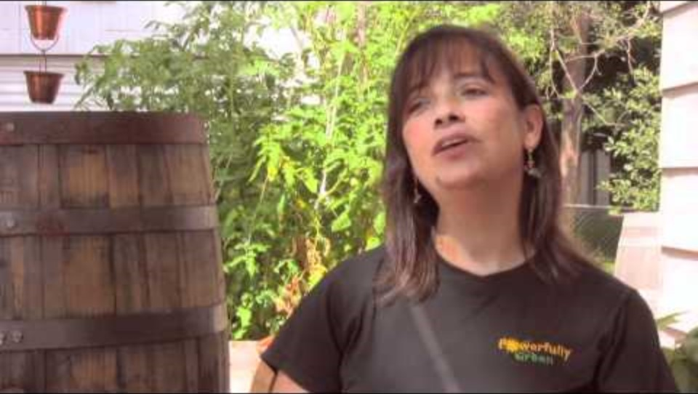
Empreendedorismo ecológico
Ver o vídeo
Tomar nota dos factos importantes
O que é o empreendedorismo ecológico e qual a sua diferença em relação ao empreendedorismo "não ecológico"?
Tarefa
https://www.youtube.com/watch?v=dV7vAIMNhII

Slide 31

Auto-verificação
04
Inovação ecológica, sustentabilidade e empreendedorismo ecológico

Slide 32
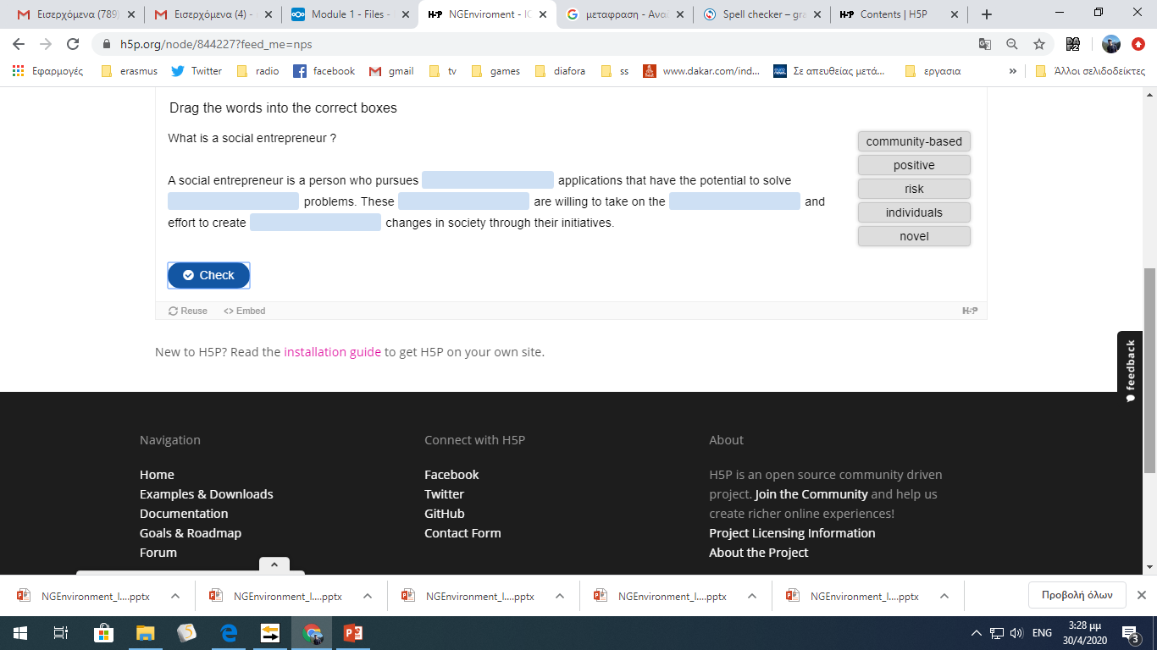
Auto-verificação

Slide 33
Preencher as lacunas com as palavras adequadas
Empreendedorismo Empreendedorismo verde Economia verde
Auto-verificação
refere-se ao processo de criação de uma empresa ou organização com o objetivo de criar valor e obter lucro. O Empreendedorismo Verde centra-se especificamente em práticas empresariais sustentáveis do ponto de vista ambiental, enquanto a Economia Verde engloba todas as actividades económicas que promovem a sustentabilidade ambiental e a utilização eficiente dos recursos.

Slide 34
Que termo se centra especificamente em práticas empresariais sustentáveis do ponto de vista ambiental?
A) Empreendedorismo
B) Economia verde
C) Inovação sustentável
D) Empreendedorismo ecológico
Auto-verificação
Notes:
Responde: B

Slide 35
O que é que uma economia circular pretende alcançar?
A) Maximizar a produção de resíduos
B) Minimizar a eficiência dos recursos
C) Minimizar os resíduos e maximizar a eficiência dos recursos
D) Ignorar as preocupações ambientais
Auto-verificação
Notes:
Resposta: C

Slide 36
Como é que a sustentabilidade contribui para o crescimento económico?
A) Pelo esgotamento dos recursos naturais
B) Promovendo a inovação e criando mercados que respeitam o ambiente
C) Através da produção excessiva de resíduos
D) Ignorando as preocupações ambientais
Auto-verificação
Notes:
Responde: B

Slide 37
Que qualidades são essenciais para ser um empresário de sucesso?
A) Complacência e rigidez
B) Criatividade, adaptabilidade e perseverança
C) Aderência estrita à tradição
D) Aversão à assunção de riscos
Auto-verificação
Notes:
Responde: B

Slide 38
Escreva um texto completo (cerca de 3000 palavras) sobre sustentabilidade, explorando as suas dimensões ambiental, económica e social.
Abordar desafios, oportunidades e exemplos do mundo real.
Discutir o papel da educação, da tecnologia e da ética na promoção da sustentabilidade.
Analisar os desafios globais e a importância da colaboração e das políticas internacionais.
Concluir com um argumento convincente para a adoção da sustentabilidade e propor pistas para ações futuras.
Auto-verificação
Notes:
Critérios de avaliação:
Compreensão e análise dos conceitos de sustentabilidade.
Utilização de fontes e exemplos credíveis.
Clareza e coerência dos argumentos.
Capacidade de reflexão para enfrentar os desafios e propor soluções.
Qualidade geral da redação, incluindo a gramática e a estrutura.

Slide 39
Referências e ligações
Bocken, N. M. P., Geradts, T. H. J., (2020). Barreiras e impulsionadores da inovação do modelo de negócios sustentável: Desenho da organização e capacidades dinâmicas. Long Range Planning, 53(4), 101950. https://doi.org/10.1016/j.lrp.2019.101950
Bijedić, T. (2019). Begriffliche und disziplinäre Genese der Entrepreneurship Education. In Bijedić, T., Ebbers, I., & Halbfas, B. (Eds.). (2019). Educação para o empreendedorismo: Begriff - Theorie - Verständnis (1ª ed.). Springer Gabler Wiesbaden. https://doi.org/10.1007/978-3-658-27327-9
Bijedić, T., Ebbers, I., & Halbfas, B. (Eds.). (2019). Educação para o empreendedorismo: Begriff - Theorie - Verständnis (1ª ed.). Springer Gabler Wiesbaden. https://doi.org/10.1007/978-3-658-27327-9
Block, J. H., Halberstadt, J., Högsdal, N., Kuckertz, A., & Neergaard, H. (2023). O Futuro da Educação e Formação em Empreendedorismo: Some Propositions. Em Block, J. H., Halberstadt, J., Högsdal, N., Kuckertz, A., & Neergaard, H. (Eds.), Progress in Entrepreneurship Education and Training (FGF Studies in Small Business and Entrepreneurship). Springer, Cham. https://doi.org/10.1007/978-3-031-28559-2_1
Cope, J. (2005). Toward a Dynamic Learning Perspective of Entrepreneurship (Para uma Perspetiva de Aprendizagem Dinâmica do Empreendedorismo). Entrepreneurship Theory and Practice, 29(4), 373-397. https://doi.org/10.1111/j.1540-6520.2005.00090.x
Dentchev, N., Rauter, R., Jóhannsdóttir, L., Snihur, Y., Rosano, M., Baumgartner, R., Nyberg, T., Tang, X., van Hoof, B., & Jonker, J. (2018). Abraçando a variedade de modelos de negócios sustentáveis: Um campo prolífico de pesquisa e uma agenda de pesquisa futura. Journal of Cleaner Production, 194, 695-703. https://doi.org/10.1016/j.jclepro.2018.05.156

Slide 40
Referências e ligações
Comissão Europeia (2011). Inovação para um futuro sustentável - Plano de ação para a eco-inovação (Eco-AP) (COM(2011) 899 final). Bruxelas: Comissão Europeia.
Comissão Europeia (Ed.): Relatório do CCI "Science for Policy": Bacigalupo,M. / Kampylis, P. / Punie, Y. / Van den Brande, G. (2016): EntreComp: O Quadro de Competências para o Empreendedorismo. União Europeia 2016.
Ffe-Ye -Fonden for Entreprenrørskab (2012): Impact of Entrepreneurship Education in Denmark-2011: Fundação Dinamarquesa para o Empreendedorismo - Young Enterprise, Ejlskovsgade3D, 5000 Odense C, Dinamarca
Torrelles Nadal, Christina; Paris Manas, Georgina; Sabrià Dernadó. Betlem; Alsinet Mora, Carles (2015): Assessing teamwork competence, Psicothema, vol. 27, no. 4
Nações Unidas (1987). Relatório da Comissão Mundial sobre o Ambiente e o Desenvolvimento - O Nosso Futuro Comum. Accessed via: chrome-extension://efaidnbmnnnibpcajpcglclefindmkaj/https://gat04-live-1517c8a4486c41609369c68f30c8-aa81074.divio-media.org/filer_public/6f/85/6f854236-56ab-4b42-810f-606d215c0499/cd_9127_extract_from_our_common_future_brundtland_report_1987_foreword_chpt_2.pdf

Slide 41
Contacto
Universidade de Paderborn
Departamento Wirtschaftspädagogik Lehrstuhl Wirtschaftspädagogik II Warburger Str. 100
33098 Paderborn
http://www.upb.de/wipaed
Prof. Dr. Marc Beutner
Tel: +49 (0) 52 51 / 60 - 23 67
Fax: +49 (0) 52 51 / 60 - 35 63
Correio eletrónico: marc.beutner@uni-paderborn.de

